Slide 1
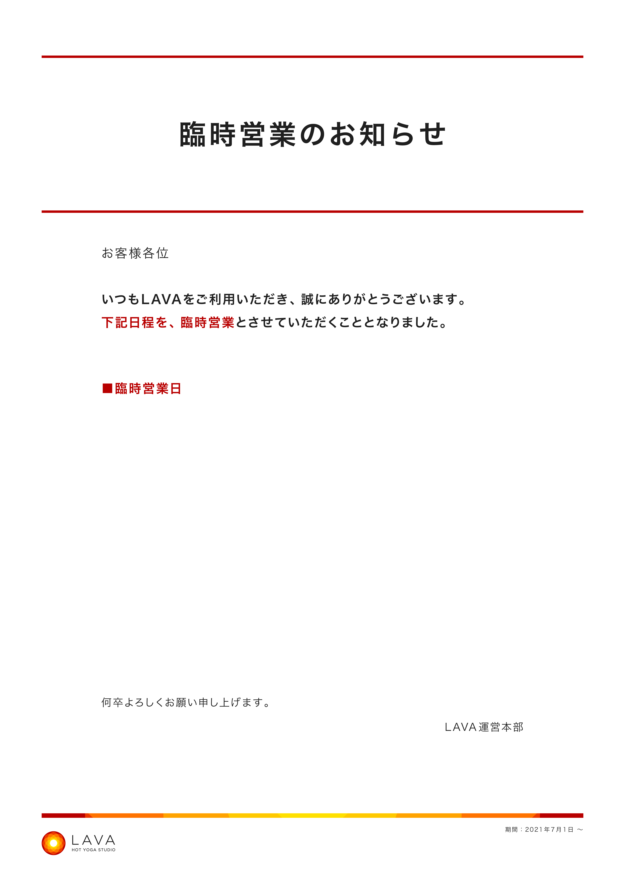
休館日追加と他店舗利用についてのお知らせ
お客様各位
平素よりホットヨガスタジオLAVAモレラ岐阜店をご利用いただき、誠にありがとうございます。
この度、スタジオ運営上の都合により、
６月の休館日を追加させていただくこととなりましたので、ご案内申し上げます。
なお、追加された休館日当日は、他店舗利用料が無料となります。
ぜひこの機会に、他スタジオでのレッスンもお楽しみください。
【追加休館日】
6月16日（火）
ご利用の皆様にはご不便をおかけし誠に申し訳ございませんが、何卒ご理解賜りますようお願い申し上げます。
今後ともホットヨガスタジオLAVAをよろしくお願いいたします。
●月●日(●)

